Slide 1
Estrutura e Cultura Organizacional
Julio Filho
Tomás Carvalho
T3 TEARCI

Slide 2
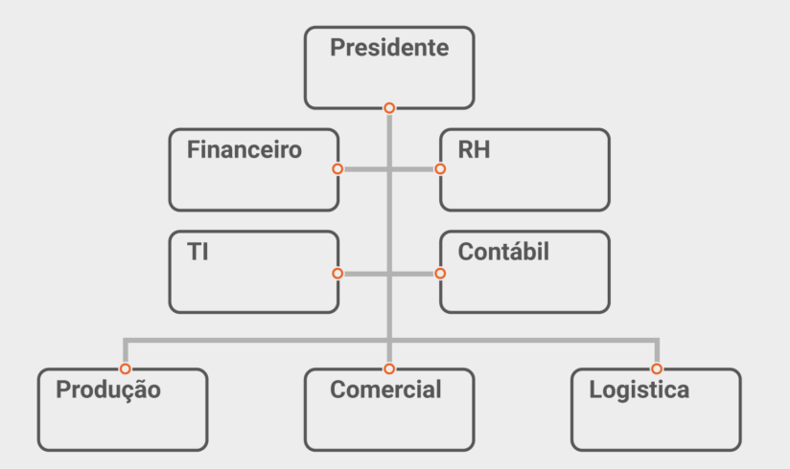
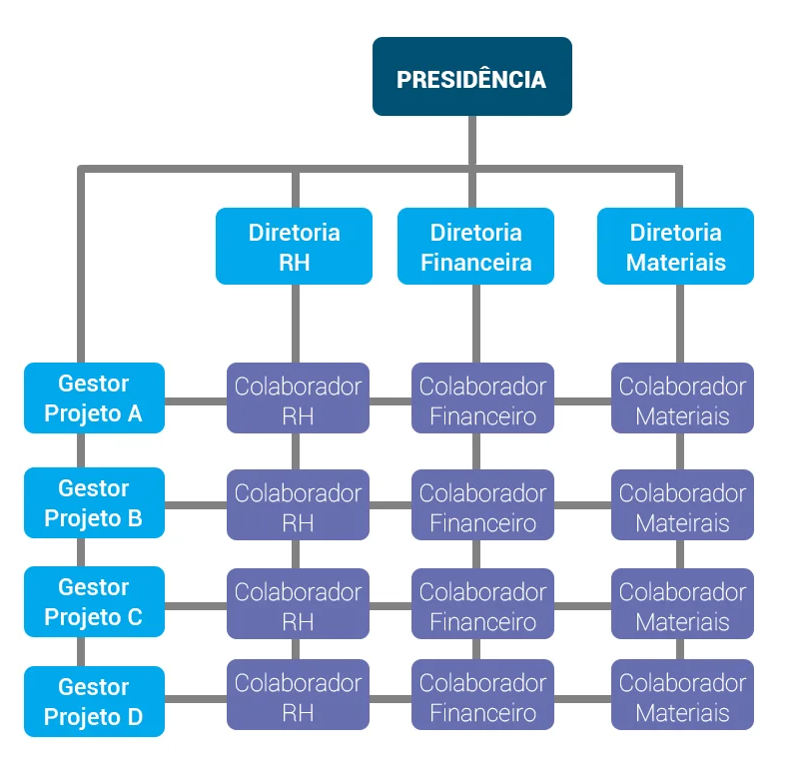
Principais tipos de Estrutura
Matricial
Prós
Flexibilidade Agilidade
Melhor Uso de Recursos
Colaboraçao
Interdepartamental
Foco no cliente/projeto
Contras
Conflito de Autoridade
Aumento da Burocracia
Sobrecarga de Lideres e Equipes
Difuldade de implementaçao
Funcional
Prós
Especializaçao
Hierarquia
clara
Economia de escala
Crescimento profissional
Contras
Visao de tunel
Comunicacao lenta
Dificuldade de adaptacao
Foco no processo nao no resultado
Recomendável na Automação

Slide 3
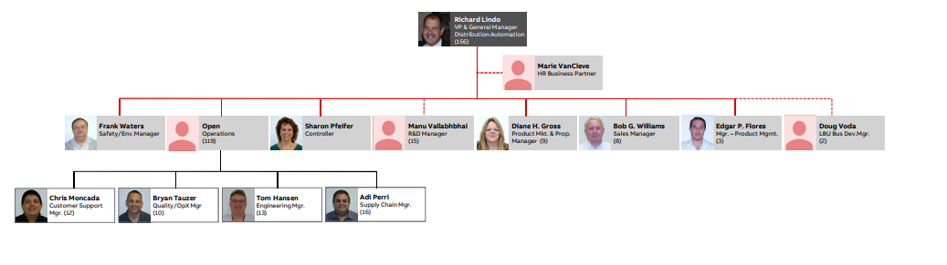
Estrutura na Automação
3401- Coral Springs, FL – Organizational Chart
Pode se ver uma aplicação prática aonde um gestor de projetos reune várias pessoas para unificar em um único projeto não havendo separação por função.

Slide 4
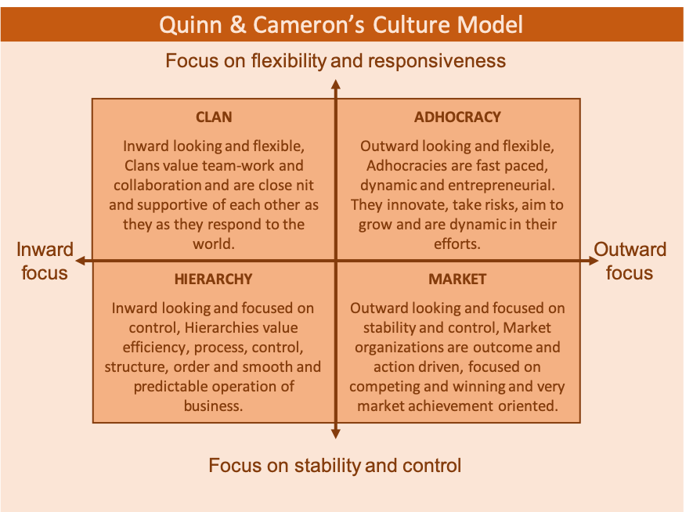
Cultura Organizacional
Na automação geralmente um misto entre ADHOCRACIA e HIERARQUIA acaba prevalecendo devido aos principios relativos

Slide 5
Conclusão e Recomendações
Síntese:
Estrutura matricial + cultura híbrida funcionam bem quando há papéis claros, boa comunicação e confiança nas equipas, permitindo maior flexibilidade, melhor utilização de recursos e adaptação rápida às exigências operacionais.
Ligação à UC:
Na Automação, Robótica e Controlo Industrial, coordenar é alinhar pessoas, sistemas e processos para garantir eficiência e fiabilidade, assegurando integração entre diferentes tecnologias e resposta rápida a falhas ou mudanças no sistema.

